Slide 1


生成AIについて
学ぼう！
生成AIを正しく理解し、使いこなすために
令和７年３月

Slide 2






生成AIの身近な活用法を知ろう！
身の回りの生成AI
生成AIはさまざまな形で日常生活に深く関わっています。
これらを使うことでユーザーの体験がパーソナライズされ、さらに利便性が向上します。
スマートフォンのチャットアプリでの翻訳、予定管理
動画アプリでのエフェクト、字幕、推奨音楽
文書管理ツールでの要約、タスク管理
学習コンテンツでの個別テストなど
写真アプリでの画像生成、一部消去などの編集
ゲームコンテンツでの
自動マップ生成やNPC※との会話
※NPC…プレイヤーが直接操作等を行わないゲーム内キャラクターを指します。

Slide 3

生成AIの基本の仕組みを簡単に理解しよう！
生成AIの仕組み
データの学習プロセス
・生成AIモデルが、データの特徴や推論することについて学習します。
そのモデルが、指示内容に応じて最もふさわしいと思われる回答を出力します。
・
膨大なデータ
テキスト 動画
学習
生成AIモデル
言語（＋画像、web等）
生成AIモデル
むかしむかし
入力（プロンプト）
言語／画像／映像／音声／動作等
入力内容に当てはまるパターンから新しい出力を生成する。
ある ところに
応答
画像
音声
膨大なデータを元にパターンを認識する。

Slide 4

多彩な生成AIの世界をのぞいてみよう！
生成AIの種類
（種類とその特徴）
生成ＡＩには、テキスト、画像、音声、動画、音楽、コードの生成などに特化した多様な種類が存在します。これらはエンターテイメント、教育、ビジネスなど幅広い分野で利用されています。
概要
活用例
テキスト生成AI | 記事の要約、チャット形式の対話 | 自分が書いた文章の改善点を指摘してもらう。
画像生成AI | オリジナルの画像を生成 | ホームページのトップ画像を手軽に作成する。
音声生成AI | 学習した声色でのテキストの読み上げ | 日本語を外国語に変換し 多国籍対応の案内音声を作る。
音楽生成AI | オリジナルの音楽を生成 | 作曲のアイデア出しに使う。
コード生成AI | プログラミングをサポート | プログラムのコードを作成する。

Slide 5

「ハルシネーション」って何？
生成AIの安全性Ⅰ
生成AIが事実と異なる情報を生成する現象。
学習データの偏りや、古いデータや誤ったデータを学習することにより起こる。
飛鳥時代は何年から？
例
・誤った歴史や、不正確な科学情報を
生成する。
・質問の意図にそぐわない回答を生成する。
550年です。
（誤った情報）
念のため、資料集も確認してみよう。
生成された情報をうのみにせず、自分で情報が正確かを判断しましょう。複数の資料にあたり 事実を確認することも有効です。

Slide 6


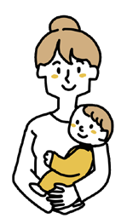
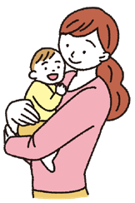
生成AIの「バイアス」って何？
生成AIの安全性Ⅱ
データやアルゴリズム（処理方法）に偏りがあること。生成AI設計者の無意識の考えや、
「子育てをする人」の
学習データの偏りにより起こる。
バイアスの影響…不公平な結果や偏見の助長
画像を生成して。
バイアスの例
例
・性別役割分担意識に
とらわれた画像を生成する。
・採用や人事の場面で活用すると 特定の経歴や職歴が評価される。
生成AIにも人間と同じようにバイアスがあることを理解し、一歩引いた視点で情報を見極めましょう。
えっ、女性だけ…？

Slide 7
著作権に配慮した使い方って何？
生成AIの安全性Ⅲ
著作権に関する問題は、適切な使用法を意識することで軽減できます。
© 著作権
COPYRIGHT
適正利用
・生成AIの生成物には、他人の作品が含まれる可能性がある。
わざと既存の著作物と類似したものを生成させないようにする。
生成AIの生成物のうち
特定の著作物に似た作品をホームページや SNS上で公開してはいけない。
・生成AIの生成物を私的に利用することや学校の授業内で利用することができる。
個人情報の保護について
生成AIは既に世の中にあるデータや、利用者が入力した情報から学習を行い、出力データを生成します。個人情報の重要性を理解し、入力する情報はしっかり管理しましょう。

Slide 8

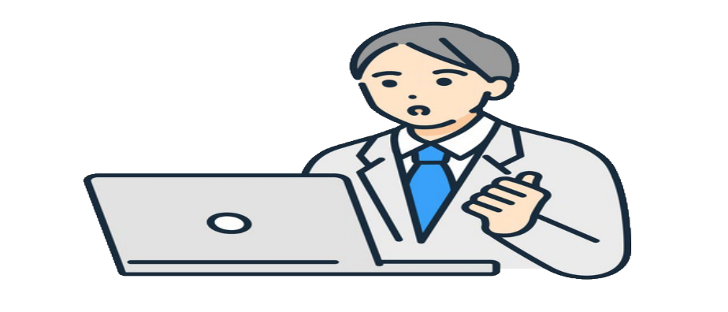
生成AIにうまく指示を出そう！
生成AIへの効果的な指示
効果的なプロンプトのつくり方
悪い例
良い例
花の画像を生成して
青空の下に咲く春の花の
画像を生成して

Slide 9









生成AIにうまく指示を出そう！
生成AIへの効果的な指示
効果的なプロンプトのつくり方
悪い例
良い例
具体的な指示を出すことで、生成ＡＩはより正確で期待に沿った結果を出力できます。

Slide 10


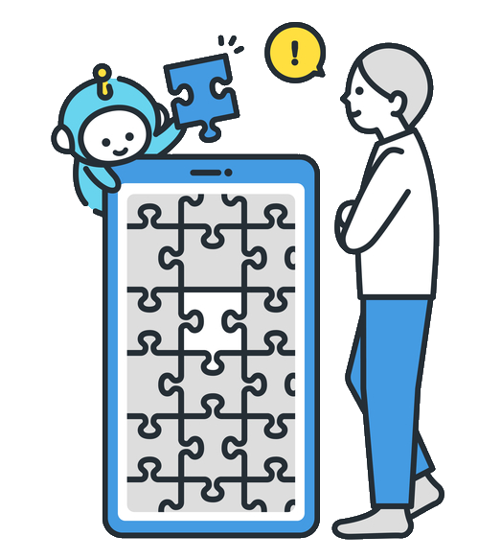
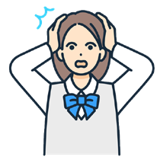
あくまでも補助的なツールとして活用しよう！
補助的に使う
あくまでも自分が主体となろう
生成AIは、アイデア出しや、自分の作品のチェックなどに役立てましょう。
倫理的で責任ある利用を心がけよう
生成AIに人格は存在しません。生成された情報が誰かを 傷つけないか、法律に反しないかをしっかり判断しましょう。
生成ＡＩの限界を理解しよう
生成AIは万能ではありません。特に、感情の理解や抽象的思考など、人間特有の考え方に沿った処理は苦手です。
人間が主体的に生成AIを利用することが大切です。

Slide 11




学校での生成AI活用法！※将来実現するものも含む。
生成AIの学校での活用例
文章作成
文章の要約や誤字脱字の確認
一人一人の学習の支援
学習プランの提示や教材の作成
創作活動の支援
素材の収集やアイデア出し
言語学習
ネイティブに近い 表現や文法のチェック
評価とフィードバック
学習の進捗分析や作成物の振り返り
教員の業務効率化
授業準備の支援や文書作成
生成ＡＩは教育活動の質を向上させ、生徒と教員の双方にメリットをもたらすでしょう。

Slide 12



